Slide 1
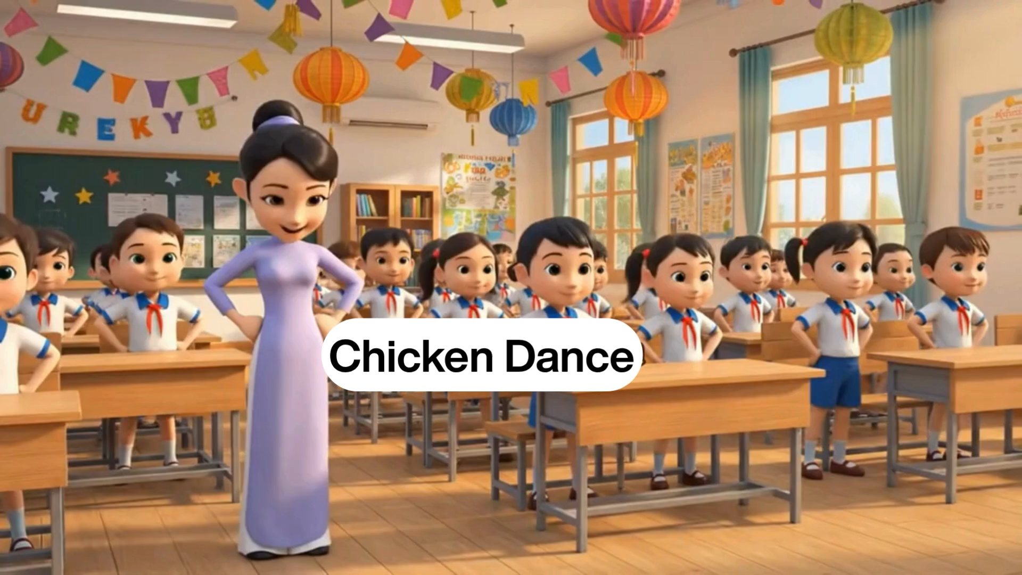

Slide 2
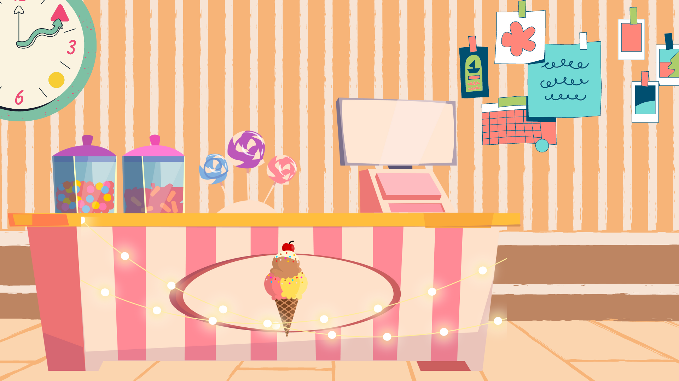


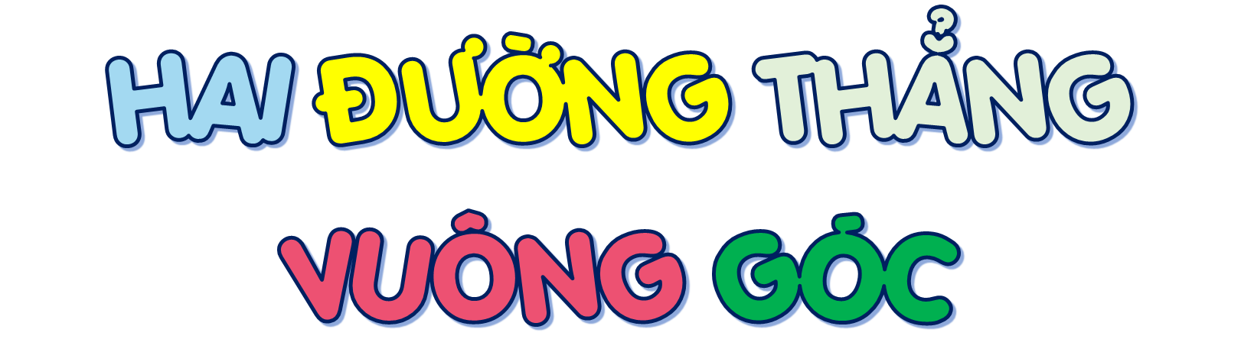
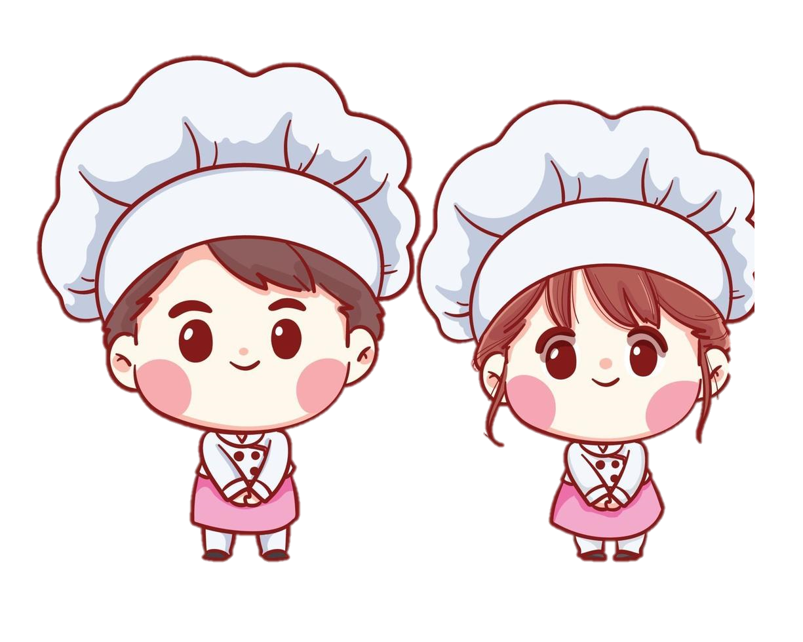

Slide 3
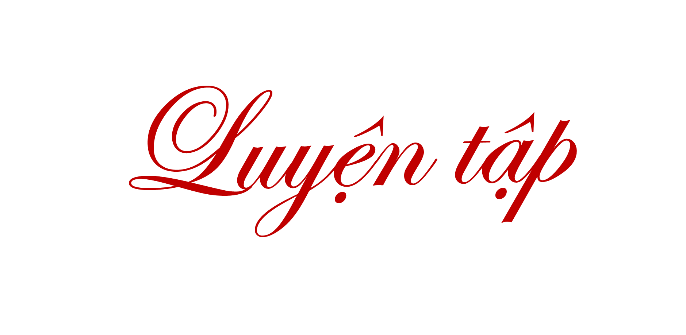
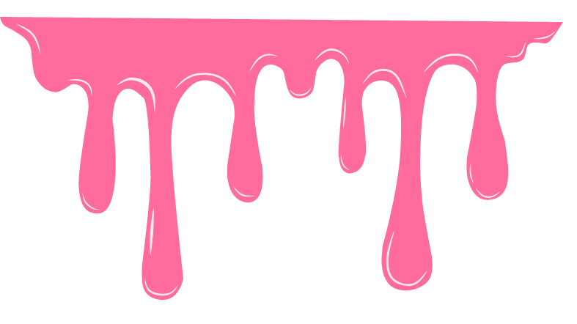
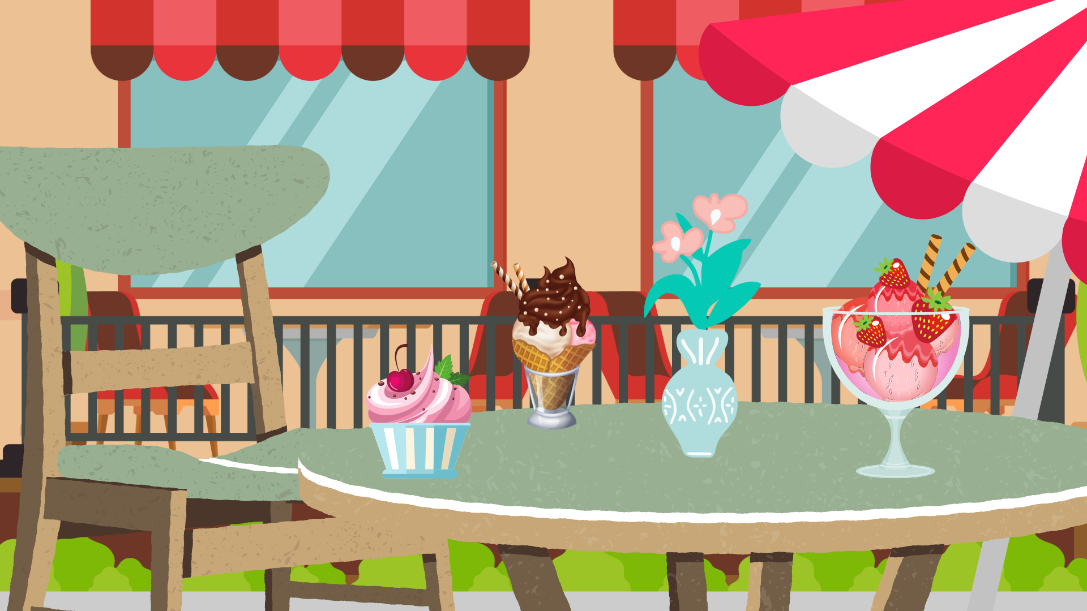

Slide 4
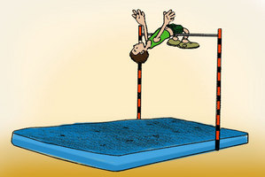
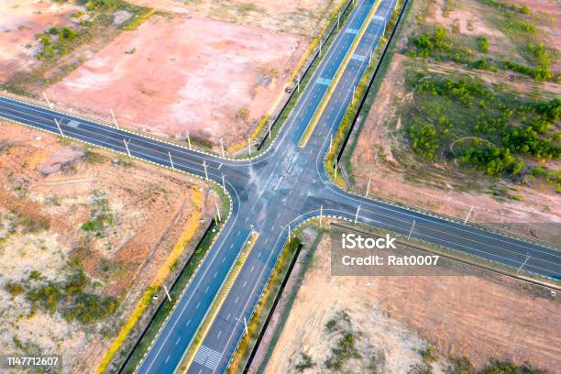
1
Tìm một số hình ảnh về hai đường thẳng vuông góc ở xung quanh em.

Slide 5
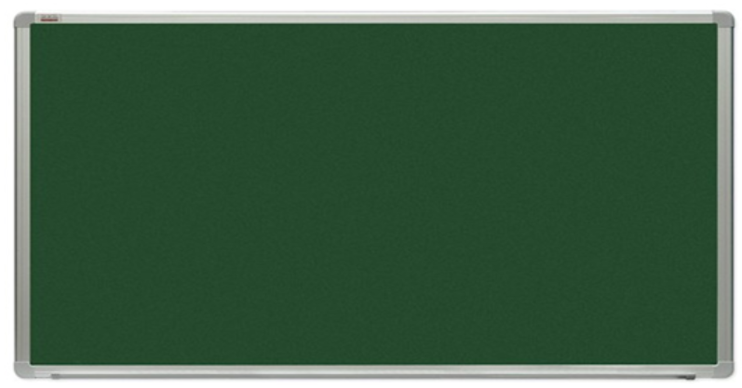
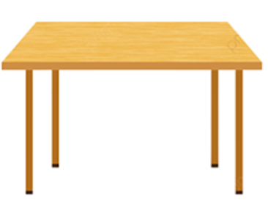

Slide 6




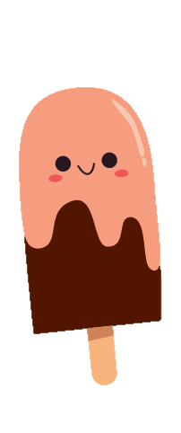

Slide 7
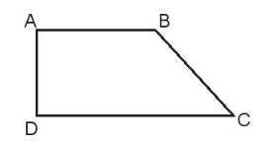
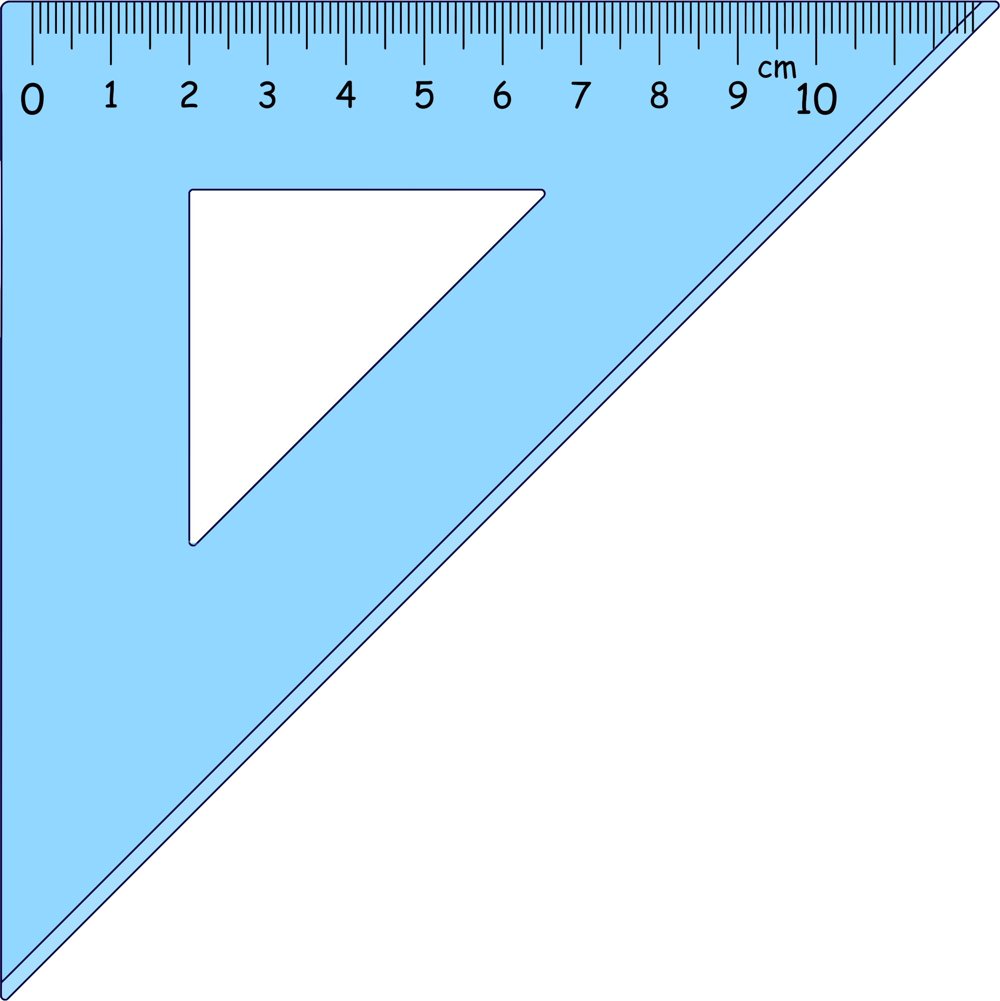
2
Cho hình tứ giác ABCD có góc đỉnh A và góc đỉnh D là các góc vuông.
a) Nêu tên từng cặp cạnh vuông góc với nhau.
Cạnh AB và AD vuông góc với nhau
Cạnh DA và DC vuông góc với nhau

Slide 8
b) Nêu tên từng cặp cạnh cắt nhau mà không vuông góc với nhau.
Cạnh AB và BC không vuông góc với nhau
Cạnh CB và CD không vuông góc với nhau

Slide 9
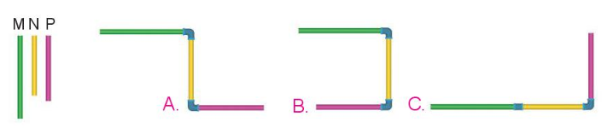
3. Có ba ống nước M, N, P. Việt cần nối ba ống nước này với nhau: ống M vuông góc với ống N, ống N vuông góc với ống P. Trong những phương án A, B, C, em hãy giúp Việt chọn những phương án nối phù hợp.
M
M
N
P
N
M
N
P
P

Slide 10
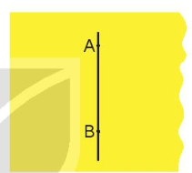
4
Không dùng ê ke, ta làm như thế nào để tìm được đường thẳng vuông góc với đường thẳng AB trên một tờ giấy?
Gấp đôi tờ giấy sao cho hai mép giấy trùng nhau, kẻ một đường thẳng theo nếp gấp đó ta được đường thẳng vuông góc với đường thẳng AB.

Slide 11
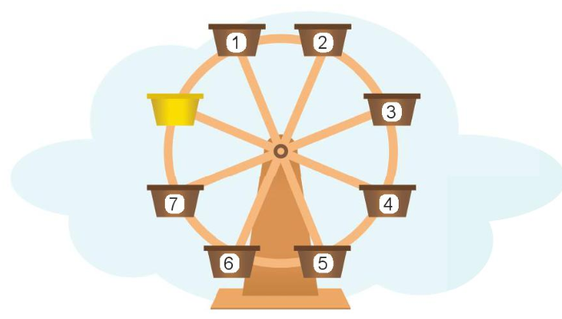
5
Nam làm một chiếc đu quay bằng giấy để đựng đồ dùng học tập. Nam đặt cục tẩy vào ca-bin màu vàng. Biết thanh nan hoa nối với ca-bin đựng tẩy vuông góc với thanh nan hoa nối với ca-bin đựng gọt bút chì. Hỏi Nam có thể đặt gọt bút chì ở ca-bin nào?
Ta thấy: Thanh nan hoa nối với ca-bin đựng tẩy vuông góc thanh nan hoa nối với ca-bin số 2 và số 6
Vậy Nam có thể đặt gọt bút chì ở ca-bin số 2 hoặc số 6.

